Slide 1
Initier son projet de VAE collective
WEBINAIRE - VAE COLLECTIVE
Verif numeros de slides
Présentation projet
Mai 2025
Notes:
Olivier

Slide 2
SOMMAIRE
1
La VAE collective, de quoi s’agit-il ?
2
Les étapes-clés
3
Le portail numérique France VAE
4
Lancement de votre projet
5
Co-construction de l’outil de pilotage
Notes:
Olivier

Slide 3
La VAE collective, de quoi s’agit-il ?
1
Notes:
Olivier

Slide 4
LA VAE COLLECTIVE, DE QUOI S’AGIT-IL ?
Faire reconnaître ensemble les parcours et talents d’un groupe
Bien que la VAE soit un droit individuel, un collectif (entreprises, associations, territoire,etc.) peut l’initier de manière collective, au sein de son organisation, à destination de plusieurs collaborateurs.
Cela ne peut pas être imposé au collaborateur qui reste libre de mobiliser ou non ce droit individuel.
Démarche qui peut s’inscrire dans un plan de développement des compétences.
Notes:
Olivier

Slide 5

BÉNÉFIQUE POUR L’EMPLOYEUR COMME POUR LE COLLABORATEUR
Un outil au service du maintien et de l’évolution dans l’emploi
Acte de reconnaissance fort
en dehors des leviers salariaux classiques
Alternative à la formation
dans votre stratégie de GEPP
Synergie entre candidats
impulsée par la dimension collective du projet
Posture réflexive renforcée
des collaborateurs post VAE
Réduction du temps et du coût
d’accès à la certification
Notes:
Olivier

Slide 6
1. Valorisation et Reconnaissance des Compétences
Pour l'entreprise :
Permet de recenser, développer et actualiser les compétences internes
Renforce l'image de marque en valorisant l'expertise des équipes
Améliore la crédibilité de l'entreprise vis-à-vis de l'extérieur
Pour les salariés :
Obtention d'une reconnaissance officielle (diplôme, titre ou certification)
Gain en confiance, fierté et légitimité professionnelle
Valorisation officielle des compétences acquises tout au long du parcours professionnel
2. Fidélisation et Motivation des Collaborateurs
Pour l'entreprise :
Création d'un cadre de travail où les salariés se projettent sur le long terme
Diminution du turnover et des coûts de recrutement associés
Instauration d'une dynamique positive d'équipe et de coopération
Pour les salariés :
Sentiment d'appartenance renforcé à l'entreprise
Plus grand engagement dans leur mission
Motivation accrue par la reconnaissance de leur valeur
3. Développement de l'Employabilité
Pour l'entreprise :
Constitution d'un vivier de candidats pour la mobilité interne
Résolution des difficultés de recrutement externe
Adaptation de la main-d'œuvre aux évolutions du marché et aux nouveaux besoins
Pour les salariés :
Sécurisation de leur parcours professionnel
Accès facilité à d'autres dispositifs de formation
Capacité d'adaptation face aux évolutions du marché du travail et à l'allongement de la vie professionnelle
4. Optimisation de la Gestion des Ressources Humaines
Pour l'entreprise :
Outil efficace de gestion prévisionnelle des emplois et des compétences (GPEC)
Cartographie complète des compétences disponibles dans l'organisation
Visibilité sur les compétences en sommeil qui peuvent être réactivées
Pour les salariés :
Redécouverte de l'ensemble de leurs expertises
Prise de recul sur les évolutions de leur métier
Projection vers de nouvelles responsabilités futures
5. Renforcement de la Cohésion et de l'Intelligence Collective
Pour l'entreprise :
Création d'un "esprit de promotion" qui favorise le partage d'expériences
Développement d'une culture d'apprentissage continu
Émulation positive entre les collaborateurs qui limite les abandons
Pour les salariés :
Partage d'expériences enrichissant
Soutien mutuel et entraide entre participants
Réduction du sentiment d'isolement qui peut exister dans une démarche individuelle
6. Optimisation des Coûts et Ressources de Formation
Pour l'entreprise :
Réduction de la durée et des coûts des formations traditionnelles
Possibilité de coupler la VAE avec d'autres dispositifs de formation (VAE hybride)
Financement possible par les OPCO pour les entreprises de moins de 50 salariés
Pour les salariés :
Formation reconnue sans devoir s'absenter longuement de leur poste
Valorisation de l'expérience déjà acquise plutôt que de repartir de zéro
Accès à une certification sans suivre un cursus complet de formation
7. Contribution au Dialogue Social
Pour l'entreprise :
Instrument au service du dialogue social
Démonstration de l'engagement de l'entreprise envers le développement professionnel
Amélioration des relations avec les partenaires sociaux
Pour les salariés :
Reconnaissance de leur contribution à l'entreprise
Meilleure transparence sur les parcours d'évolution possibles
Inclusion dans la stratégie de développement de l'entreprise
Reconnaissance
Valoriser l’expérience acquise par vos collaborateurs
Fidélisation
Renforcer l’engagement et réduire le turnover
Le cercle vertueux de la VAE collective
Dialogue social
Créer une dynamique collective positive
Sécurisation des parcours professionnels
L’accès à la certification favorise le maintien de l’employabilité
Marque employeur
Attirer et retenir les talents en instaurant une culture de la reconnaissance
Notes:
Olivier

Slide 7
Les étapes-clés d’une VAE collective
2
Notes:
Mélanie

Slide 8
LES ÉTAPES-CLÉS D’UNE VAE COLLECTIVE
Bien se préparer avant de démarrer le projet
Identifier les bons leviers internes
Organiser la mise en oeuvre
Cibler les typologies d’emploi en lien avec vos enjeux RH ou GEPP
Identifier les certifications pertinentes au regard des compétences internes et des perspectives de l’entreprise
Prévoir les besoins logistiques (salles, plannings…)
Anticiper les aménagements d’emploi du temps (remplacements, plages libérées)
Sensibiliser et mobiliser
Sécuriser le financement et la reconnaissance
Informer les collaborateurs sur leurs droits et le parcours proposé
Impliquer les managers de proximité et les partenaires sociaux
Identifier les financements mobilisables (OPCO, entreprise, autres)
Définir les modalités de reconnaissance des certifications obtenues
Notes:
Mélanie

Slide 9


LES ÉTAPES-CLÉS D’UNE VAE COLLECTIVE
Un parcours simplifié et balisé via la plateforme France VAE
Au sein de votre organisation
Dans le service France VAE
Appel à candidature
Inscription candidats
Suivi de l’accompagnement
Sur la base du volontariat
Paramétrage et envoi d’un lien d’inscription
Suivi de l’avancement des parcours
Dépôt dossiers & calendrier
Jury
Lancement projet
Sélection du prestataire
Accès aux résultats
Ciblage des typologies d’emploi et certifications…
Depuis la liste des AAP référencés chez FVAE
Accès aux dates et infos clefs (avis recevabilité, dates jury..)
Tableau de bord de suivi de toutes les étapes à disposition du porteur de projet
Notes:
Mélanie

Slide 10
Le service public France VAE
3
Une offre adaptée à votre projet collectif
Notes:
Mélanie

Slide 11

LE PORTAIL NUMÉRIQUE FRANCE VAE
France VAE, 3 piliers qui simplifient vos projets collectifs
Espace dédié
Accès à un outil de pilotage de vos projets et suivi des cohortes
Accompagnement
France VAE
Mise à disposition une liste d’AAP référencés pour accompagner vos salariés.
Fluidité
Des échanges centralisés et simplifiés au sein d’une plateforme unique (AAP, certificateurs, candidats).
Notes:
Mélanie

Slide 12

Mise à disposition d’une liste d’AAP référencés
LE PORTAIL NUMÉRIQUE FRANCE VAE
Accompagnement
Un accompagnement tout au long du parcours de VAE
L’AAP conforte ou réoriente le candidat dès le premier RDV
L’AAP co-construit avec le candidat un parcours visant à maximiser ses chances de réussite et l’accompagne dans la mobilisation du financement de son parcours
L’AAP réalise un diagnostic de faisabilité et prononce un avis, le certificateur restant souverain de sa décision.
L’AAP réalise un accompagnement méthodologique à la rédaction du dossier de validation et préparation au jury, et si besoin, un entretien post-jury
Notes:
Mélanie

Slide 13

Mise à disposition d’une liste d’AAP référencés
LE PORTAIL NUMÉRIQUE FRANCE VAE
Accompagnement
Un référencement de qualité
L’AAP se référence sur la base des critères suivants :
par niveau de certification et sous domaines Formacode,
par modalités d’accompagnement (distanciel, présentiel) et de financement
L’ensemble des AAP sur France VAE est certifié Qualiopi VAE.
Des contrôles et audits réguliers menés par l’équipe France VAE
Ce référencement autorise la mobilisation des financements (décret en cours de rédaction et de publication).
Notes:
Mélanie

Slide 14
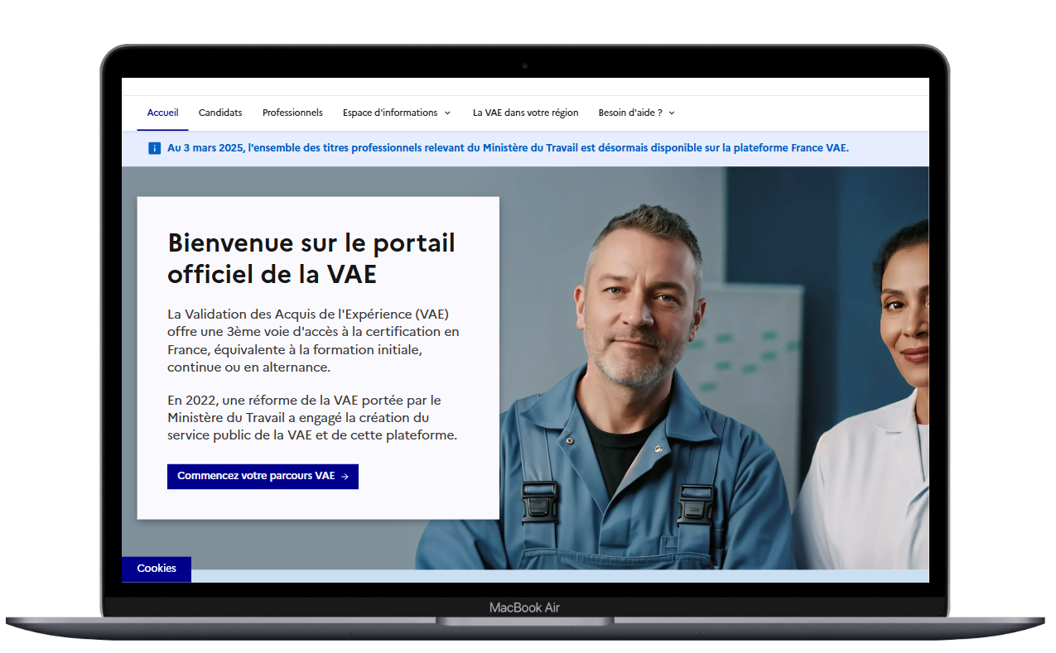
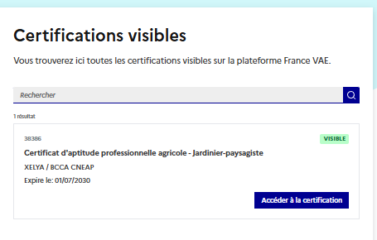
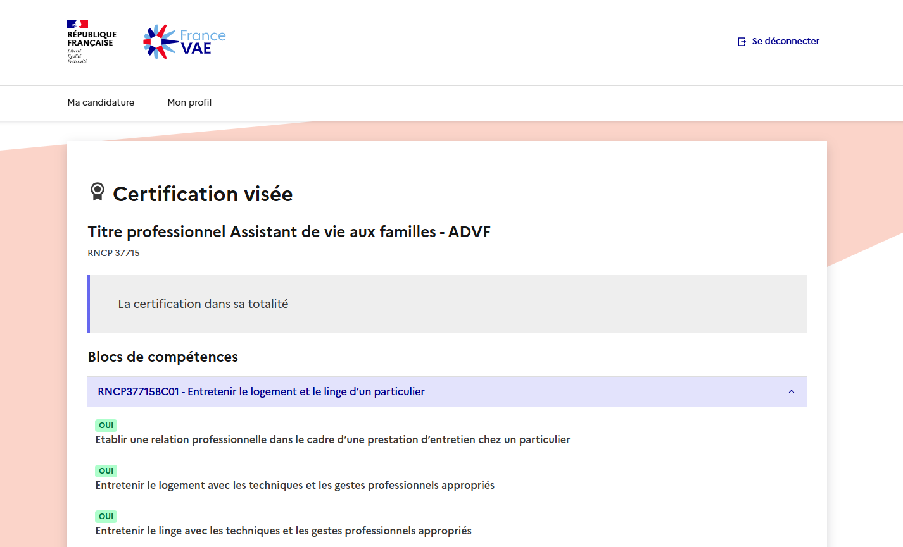
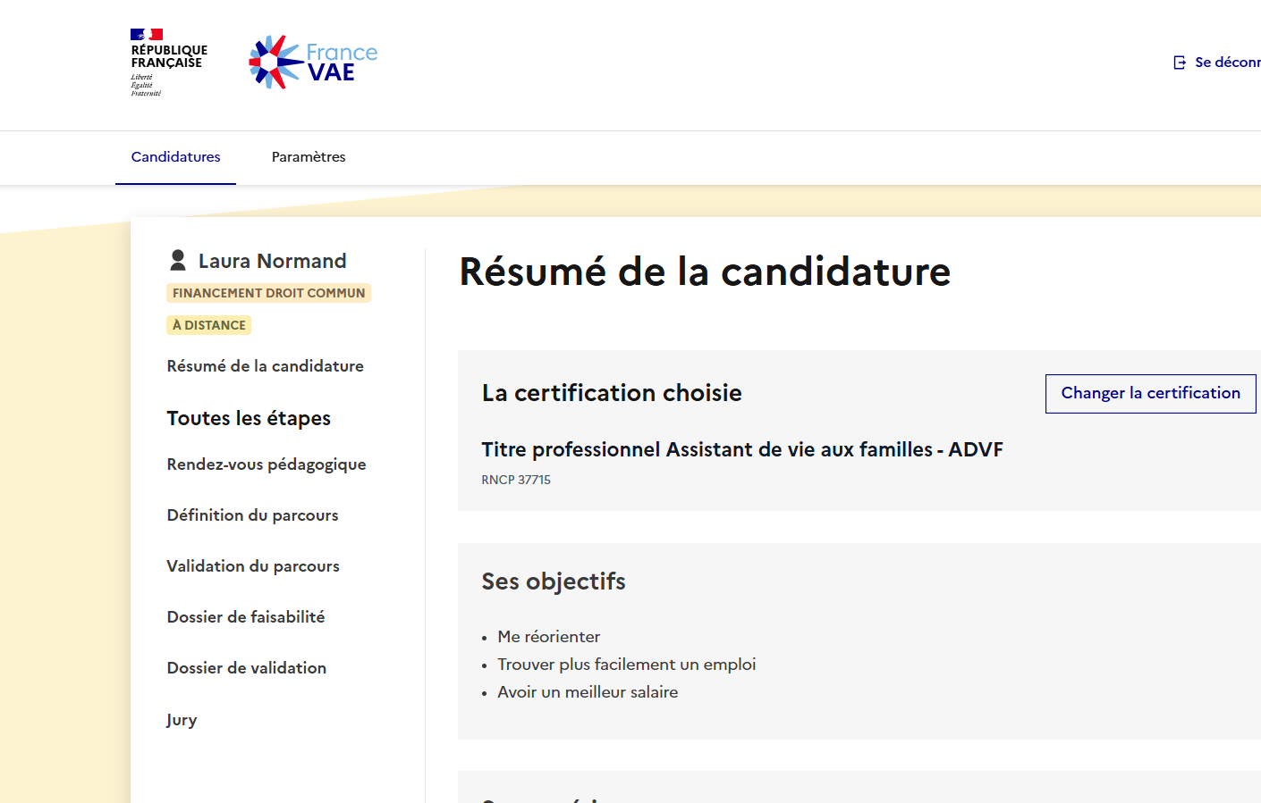
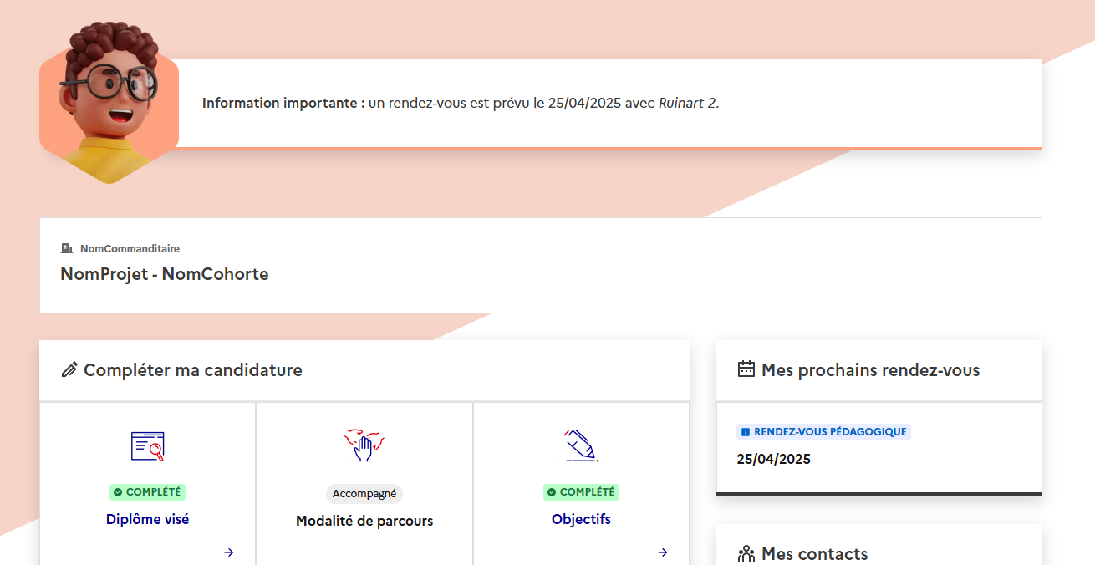
Des échanges centralisés et simplifiés au sein d’une plateforme unique (AAP, certificateurs, candidats). Chaque rôle dispose de son espace pour suivre et orchestrer la VAE collective.
LE PORTAIL NUMÉRIQUE FRANCE VAE
Fluidité
Espace Certificateur
Espace Candidat
Espace AAP
14
Notes:
Victor

Slide 15

Espace dédié
EN PHASE D’EXPÉRIMENTATION
LE PORTAIL NUMÉRIQUE FRANCE VAE
Votre espace dédié
Votre espace entreprise
Accès à un outil de pilotage de vos projets et suivi des cohortes
Outil de gestion de projet Créez et pilotez efficacement
J’accède à mon espace connecté
Je crée ma cohorte
Pilotage et suivi Suivez l’état d’avancement des parcours
Je suis ma cohorte
Je pilote mon projet
Données clés Obtenez des indicateurs sur l’avancement, les résultats via un tableau de bord Metabase pour commencer
Vision cible du tableau de bord commanditaire. Non contractuel par rapport au produit fini.
Démo du prototype ->
Notes:
Victor - En mode co-construction. Vision cible. En mode co-construction. Actuellement le processus est manuel. Demain on souhaite proposer un espace dans lequel vous pourrez par exemple importer en masse vos collaborateurs

Slide 16
1
Espace dédié
LE PORTAIL NUMÉRIQUE FRANCE VAE
Création de vos cohortes en 6 étapes
Votre espace entreprise
2
3
4
5
6
Informations générales
Choix des certifications et du certificateur
Sélection des AAP et demande de devis
Sélection des candidats
Invitation des candidats
Création de la cohorte
Démo du prototype ->
Notes:
Victor

Slide 17

Espace dédié
Notes:
Victor

Slide 18
Lancement de votre projet collectif
4
Notes:
Victor

Slide 19

LANCEMENT DE VOTRE PROJET COLLECTIF
Le démarrage de votre projet collectif en 5 étapes
Aujourd’hui
La prochaine étape
🏁 Le projet est lancé
1
2
3
4
5
Rdv avec une chargée de déploiement France VAE
Consultation et sélection d’un AAP référencé France VAE
Renseignement d’un formulaire
infos clés sur votre projet de VAE collective
Création de votre compte et de votre cohorte
par France VAE (sous 48h)
Réception d’un lien d’inscription
à communiquer à vos candidats
Accéder au formulaire ->
Notes:
Mélanie

Slide 20
Co-construction de l’outil de pilotage qui vous correspond
5
Notes:
Mélanie

Slide 21
LANCEMENT DE VOTRE PROJET COLLECTIF
Intégrez notre programme de co-conception de l’offre de VAE collective
Atelier d’embarquement
Votre chef de projet participe à une réunion d’embarquement
Préfiguration
Testez la solution avec un groupe pilote
Déploiement
Lancez votre projet à grande échelle
Notes:
Mélanie

Slide 22
Mélanie BARD
Chargée de déploiement France VAE
melanie.bard@beta.gouv.fr
https://vae.gouv.fr

